Slide 1
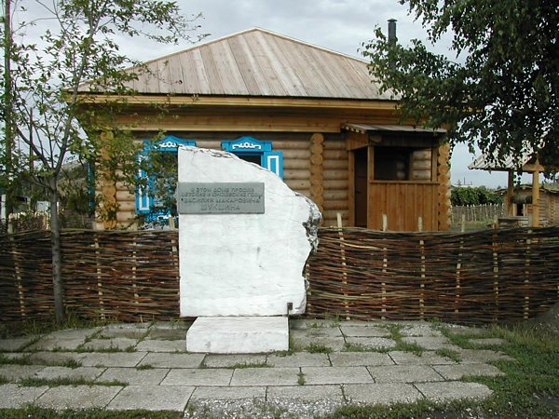
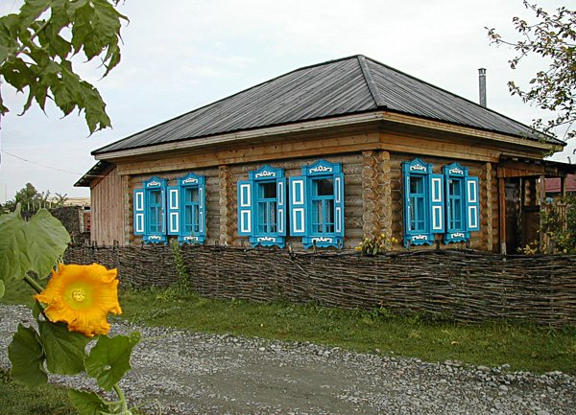
ДОМ, ГДЕ ПРОШЛИ ДЕТСКИЕ И ЮНОШЕСКИЕ ГОДЫ В.М. ШУКШИНА
В этом доме по переулку Набережному
№ 6 (ныне ул. Братьев Ореховых, 80)
семья Шукшиных жила с 1940 по 1957 гг. Дом отчима Куксина Павла Николаевича.

Slide 2
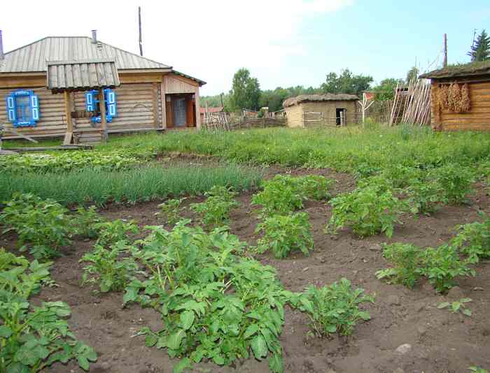
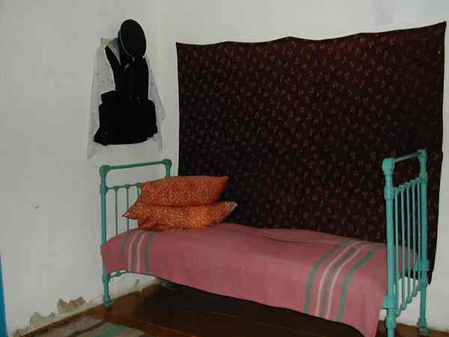
С этим домом связан большой период жизни Василия Макаровича: учеба в школе, автомобильном техникуме, сюда он вернулся после армии, работал в школе, уехал учиться в Москву.
И когда купил матери добротный дом, все равно не упускал случая пройти мимо отчего крова.

Slide 3
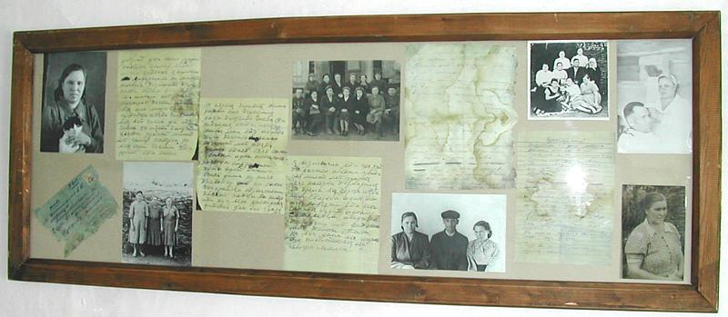
В январе 2002 года дом был приобретен музеем.
В июле в мемориальной части дома открыта
выставка «Далекие зимние вечера",
где представлены личные вещи, фотографии
и письма из архива матери, считавшиеся
утерянными.

Slide 4
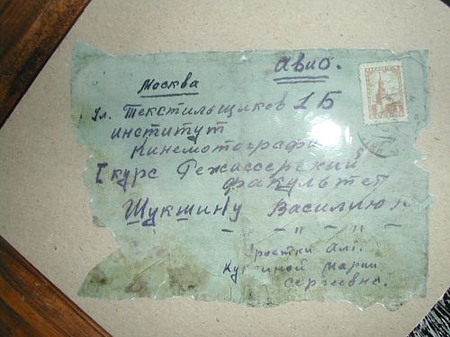
Из архива семьи Шукшиных. Письмо от матери. Экспозиция выставки «Далёкие зимние вечера»

Slide 5
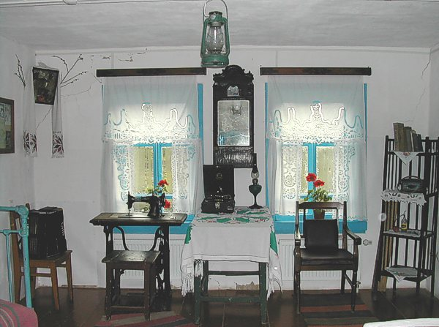
Экспозиция выставки «Далёкие зимние вечера»

Slide 6
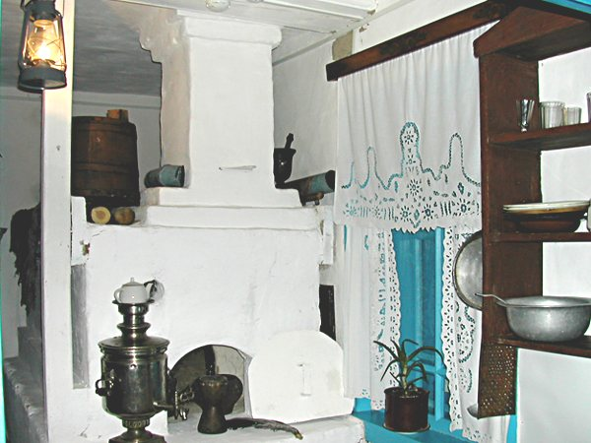
Экспозиция выставки «Далёкие зимние вечера»

